Slide 1
Báo Cáo Giữa Kì
Môn học :Lập Trình Wedsite
Đề Tài :Serverlet-Filter
GVHD:Lê Huỳnh Phước
Nhóm 10:
Hà Văn Nữa
Nguyễn Nhựt Trường
Võ Thị Lan Anh
Phạm Hoài Nam

Slide 2
Giới thiệu ServerletFilter
Servlet Filter là các lớp trong Java có thể được sử dụng trong lập trình Servlet cho các mục đích sau:
Để chặn các yêu cầu từ một Client trước khi chúng truy cập một nguồn tại backend .
Để thao tác các phản hồi từ Server trước khi chúng được gửi trở lại tới Client.
Các Filter được triển khai trong web.xml file và sau đó map tới hoặc các tên Servlet hoặc các URL pattern
Trong thực tế Filter có thể sử dụng để mã hóa (encoding) trang web. Ví dụ như sét đặt mã hóa UTF-8 cho trang. Mở và đóng kết nối tới Database và chuẩn bị giao dịch JDBC (JDBC Transaction).

Slide 3
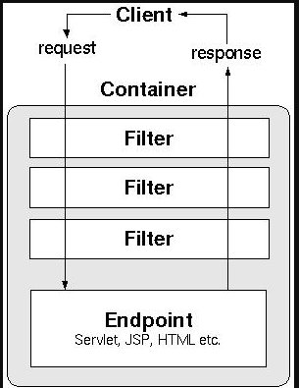
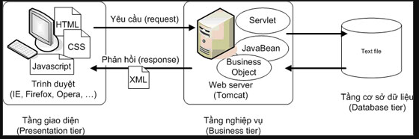
Kiến Trúc Filter
Kiến trúc serverlet
Kiến trúc serverlet-filter

Slide 4
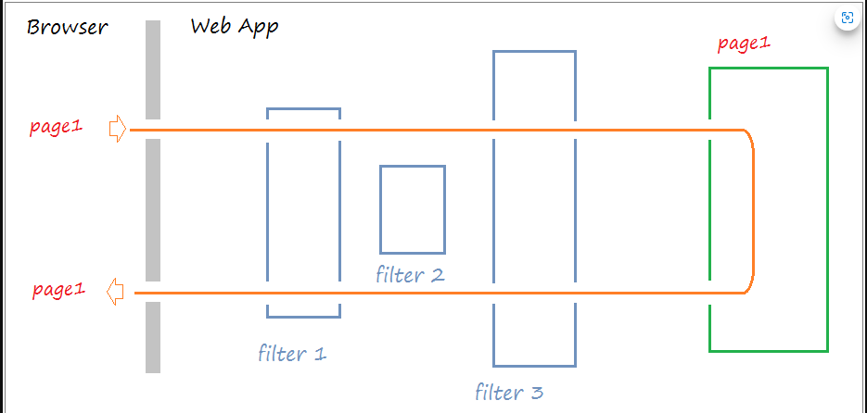
Đặt Vấn Đề
Tình Huống 1 :
Thông thường khi người dùng yêu cầu một trang web, một request sẽ được gửi tới server, nó sẽ phải đi qua các bộ lọc (Filter) trước khi tới trang yêu cầu

Slide 5
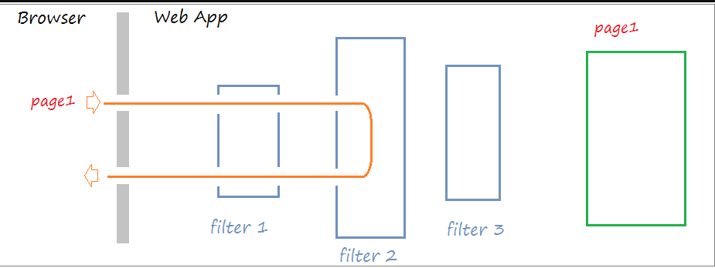
Đặt Vấn Đề
Tình huống 2:
Tuy nhiên có những tình huống request của người dùng không vượt qua được hết các tầng Filter

Slide 6
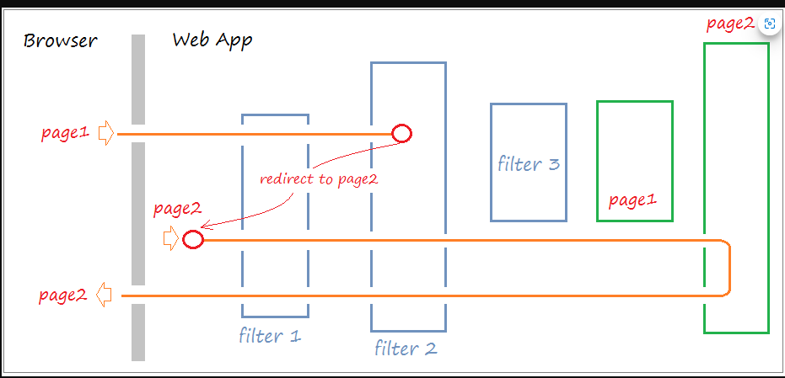
Đặt Vấn Đề
Tình huống 3:
Tình huống người dùng gửi yêu cầu một trang (page1), yêu cầu này sẽ phải vượt qua các Filter, tại một filter nào đó yêu cầu bị chuyển hướng sang một trang khác (page2).

Slide 7
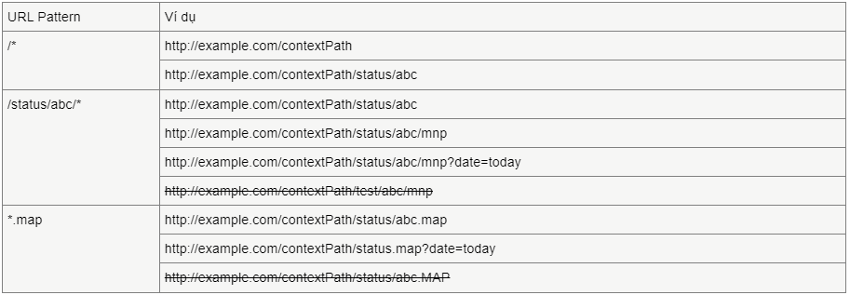
Servlet-Filter url-pattern

Slide 8
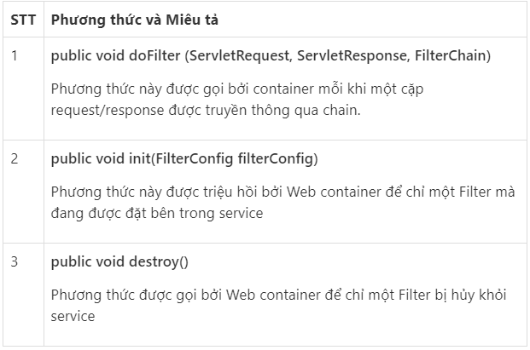
Phương thức Filter

Slide 9
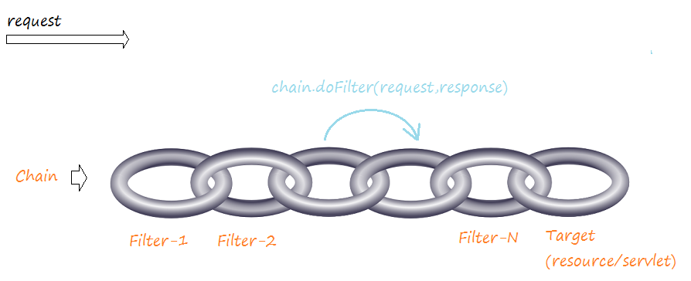
Mô Hình Làm Việc
Khi người dùng gửi một yêu cầu, mục tiêu (target) có thể là một nguồn dữ liệu (resource) hoặc một servlet. Request cần phải đi qua các Filter và cuối cùng là mục tiêu. Các filter và mục tiêu được xích lại (chained) với nhau giống hình minh họa dưới đây:
Sử dụng chain.doFilter(request,response) để di chuyển request tới mắt xích tiếp theo. Nếu trong filter chain.doFilter(request, response) không được gọi, yêu cầu của người dùng sẽ không đến được mục tiêu, nó bị dừng lại tại filter đó.

Slide 10
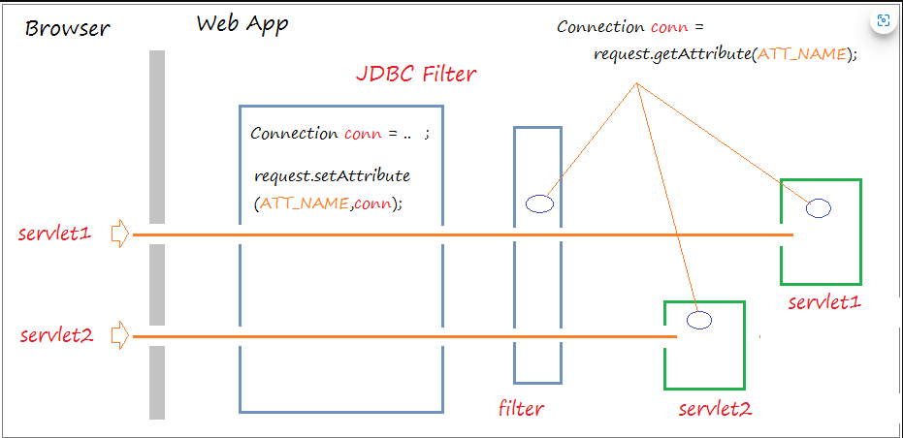
Thiết lập kết nối JDBC
Bạn có thể tạo đối tượng Connection kết nối JDBC trong Servlet để xử lý công việc với Database. Tuy nhiên bạn cũng có thể tạo đối tượng Connection kết nối JDBC trong Filter, và nó sẽ có tác dụng với nhiều Servlet. Và bạn có thể sử dụng Connection này trong suốt đường đi của request.

Slide 11
Bảo mật với Filter
Authentication (Xác thực)
- Xác thực là quá trình mà quyền truy cập (access privileges) của người dùng được xác minh trước khi họ vào khu vực được bảo vệ của Website.
Có hai cách tiếp cận xác thực chính: xác thực cơ bản và xác thực dựa trên biểu mẫu (Form-based authentication).

Slide 12
Bảo mật với Filter
Basic Authentication (Xác thực cơ bản).
Với xác thực cơ bản, người dùng có thể truy cập mọi trang (page) hoàn toàn bình thường, với các trang yêu cầu bảo mật, một cửa sổ sẽ hiển thị để người dùng nhập vào username/password của họ. Thông tin username/password sẽ được gói lại gửi kèm theo yêu cầu (request) đến Server.
Form-based Authentication (Xác thực dựa trên biểu mẫu)
Hầu hết các Website sử dụng hình thức xác thực dựa trên biểu mẫu (Form-based Authentication). Website cho phép người dùng truy cập mọi trang thông thường mà không yêu cầu mật khẩu. Tuy nhiên nếu người dùng truy cập vào một trang được bảo vệ, nó sẽ chuyển hướng tới một trang đăng nhập.

Slide 13
Bảo mật với Filter
Bảo mật (Security) là môt khía cạnh quan trọng của một ứng dụng có sự vận chuyển các dữ liệu quan trọng trên Internet.
- Trong ứng dụng Java Servlet, một Servlet Filter đặc biệt được sử dụng để xử lý bảo mật, nó thường được gọi là Security Filter.

Slide 14
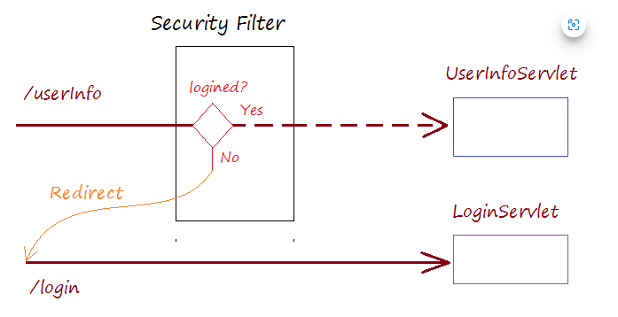
Bảo mật với Filter

Slide 15
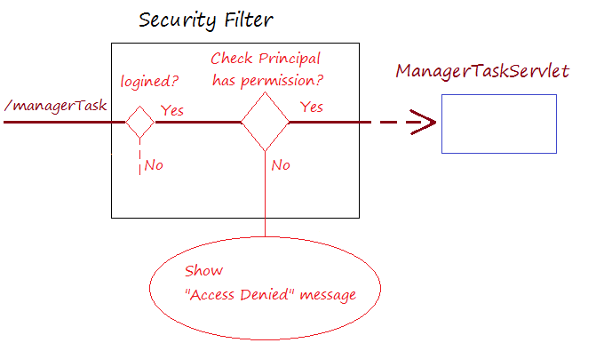
Bảo mật với Filter

Slide 16
Bảo mật với Filter
Trong bảo mật, có 2 khái niệm quan trọng là Principal và Role.
Role (Vai trò) là một tập hợp các quyền (permission) đối với một ứng dụng.
Principal có thể tạm hiểu là một "Chủ thể" sau khi đã đăng nhập vào một hệ thống, họ có quyền làm điều gì đó trong hệ thống. Một "Chủ thể" có thể có một hoặc nhiều vai trò. Điều này phụ thuộc vào sự phân quyền của ứng dụng cho mỗi tài khoản người dùng khác nhau.

Slide 17
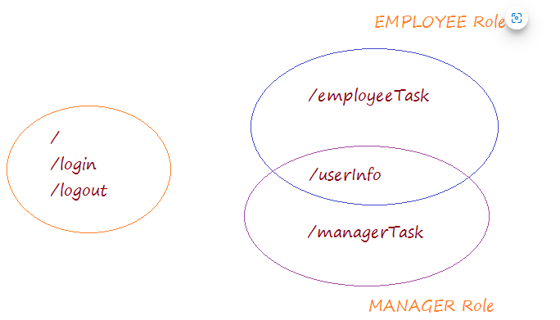
Bảo mật với Filter

Slide 18
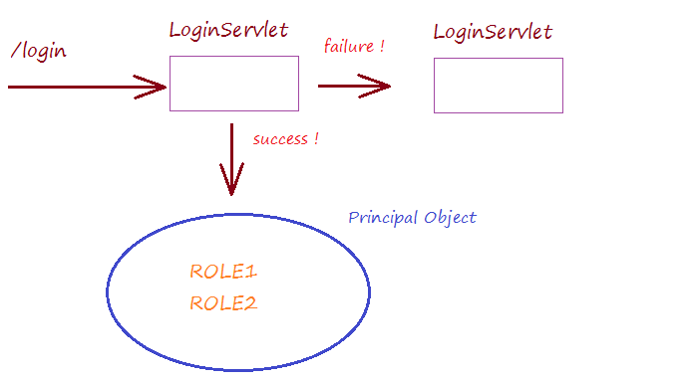
Bảo mật với Filter

Slide 19
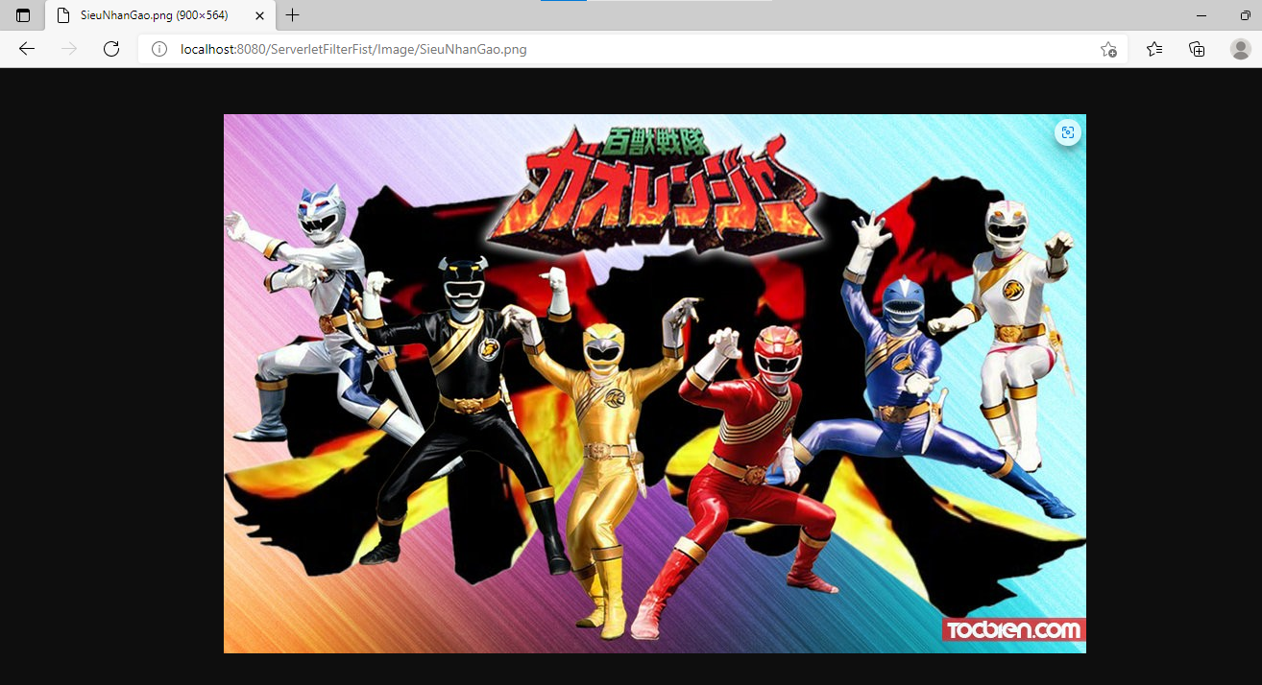
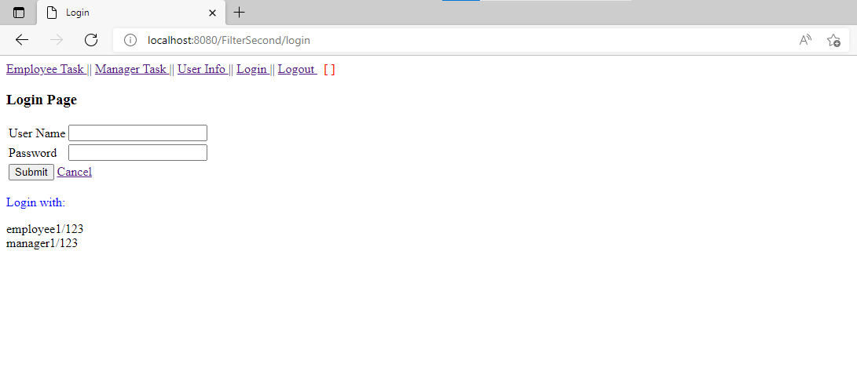
Ví dụ

Slide 20
CẢM ƠN CÁC BẠN ĐÃ LẮNG NGHE BÀI THUYẾT TRÌNH CỦA NHÓM 10
Nguồn : Hướng dẫn và ví dụ Java Servlet Filter (openplanning.net)

